Slide 1
HMIN 317 – Moteur de Jeux INTRODUCTION
Rémi Ronfard
Remi.ronfard@inria.fr
https://team.inria.fr/imagine/remi-ronfard/

Slide 2
Ce cours est très largement inspiré des cours de Marc Moulis et de Benoit Lange.
Le but de cette présentation est de fournir une vue globale des dix séances de cours et TP et de présenter les choix d’études documentaires et projets.

Slide 3
Qu’est-ce qu’un moteur de jeu ?
On appelle "moteur de jeu" l'ensemble des composants logiciels qui fournissent tous les services nécessaires à l'évolution et l'affichage d'un univers interactif, à vocation ludique.
On fera la distinction entre:
Moteurs first-party: le moteur est tout ou majoritairement développé en interne par le développeur du jeu
Moteurs third-party: le moteur est acquis auprès d'une société tierce qui l'a développé (Ex: Unreal Engine, Frostbite, Unity…)

Slide 4
Moteurs dédiés: Les composants du moteur de jeu sont spécialisés pour un type de jeu précis: FPS, course, aventure, plateforme, RTS, etc...
Moteurs généralistes: Les composants fournissent tous les services utiles pour la mise en œuvre de virtuellement n'importe quel type de jeu (c'est la tendance des moteurs third party : Renderware, Unreal Engine, Unity, Ogre, etc...)
NB: Dans le cadre du cours, nous nous intéresserons principalement à la mise en place d'un framework qui pourrait servir de base commune tant à un moteur généraliste que dédié. Les spécificités techniques de chaque catégorie de jeu ne seront donc pas ou peu abordées.

Slide 5
Structure d’un moteur de jeu
Notifications
Gestion mémoire
Game loop
Gestion des controleurs
Gestion des donnés disque
Gestion du temps
IA & Comportements
Interactions avec la scène
Gestion du son
Gestion du front end
Gameplay

Slide 6
Structure d’un moteur de jeu
Sound
Game Logic
IA
Front end
Scripting
Controllers
Physics
Engine Kernel
Scene Management
Render
Animation

Slide 7
Processus de développement d’un jeu vidéo
Artistique
Directeur artistique
Concept artist
Graphiste (2D, 3D)
Graphiste technique
Animateur
Designer sonore
Musicien
Technique
Directeur technique
Développeur
Production
Producteur
Game designer, Réalisateur
Level designer
Opérateur mocap
Testeur
Chargé de production
Avant d'étudier en détail les composants d'un moteur de jeu, il est important de se familiariser avec le processus de développement d'un jeu.
Selon l'ampleur et le type de projet, tous les corps de métiers ci-après peuvent ne pas être représentés, ou certaines personnes peuvent endosser plusieurs casquettes

Slide 8
Workflow : étapes de la création d’un jeu
Brainstorming
Propositions de concepts
Feu vert
Pré-production
Ecriture du game design document (GDD)
Ecriture du technical design document (TDD)
Recherches artistiques
Mise en place de la chaîne d'outils (export, éditeurs, ...)

Slide 9
Workflow
Production
Ecriture du jeu
Création des données (assets)
Mise en place du gameplay
Test panels
Polishing
Testing & validation
Tests & débuggage
Soumission pour les TRC
Production du gold master

Slide 10
Post-production
Action commerciale
Contenus additionels
Ni versions, ni débugs !
Post-Mortem
Retours sur expérience

Slide 11
Plan du cours
Cours 1: Introduction et API OpenGL
Cours 2: Structure d’un moteur de jeu
Cours 3: Programmation temps réel
Cours 4: Gameplay (UBISOFT)
Cours 5: Mathématiques du jeu vidéo
Cours 6: Gestion de scène
Cours 7: Physique du jeu vidéo (UBISOFT)
Cours 8: Animation temps réel
Cours 9: Intelligence artificielle pour le jeu
Cours 10: Présentation des projets

Slide 12
Cours 1 : Introduction
Les outils de ce cours:
API Rendu OpenGL
Gestion de version Git
Programmation Qt

Slide 13
Cours 2 : Structure d’un moteur de jeu
Game loop
Game objects

Slide 14
Cours 3 : Programmation temps réel
Gestion du temps réel
Interactions utilisateur
Controleurs de jeu
Workflow

Slide 15
Cours 4: Gameplay
Fiction interactive
Jeux de plateau
Jeux d’aventures
First-person shooters
Third-person shooters

Slide 16
Cours 5 : Mathématiques pour le jeu vidéo
Vecteurs
Matrices
Quaternions
Géométrie 3D
Distances
Collisions
Chemins

Slide 17
Cours 6 : Gestion de scène
Modélisation surfacique
Modélisation voxellique
Mise à jour
Performance
Niveaux de détails

Slide 18
Cours 7: Physique du jeu vidéo
Cinématique
Dynamique
Physique du solide
Systèmes de particules
Simulation

Slide 19
Cours 8: Animation temps-réel
Animation de personnages
Rigging, skinning
Animation faciale
Blendshapes
Capture de mouvement
Principes d’animation

Slide 20
Cours 9: Intelligence Artificielle pour le jeu vidéo
Path-finding
Machines d’états finis
Arbres de comportements
Personnages non-joueurs (NPC)
Apprentissage
Etude de cas: IA des Sims

Slide 21
TP1: PROGRAMMATION QT ET OPENGL
Prise en main des outils Qt, Git et OpenGL
Gestion des événements
Rendu d’une scène 3D

Slide 22
TP2: TIMERS
Gestion du temps
Applications multi-fenetres

Slide 23
TP3: GESTIONNAIRE DE RESSOURCES
Optimisation
Parallelisme
Calcul intensif

Slide 24
TP4: GAMEPLAY
Etudes de cas avec UBISOFT

Slide 25
TP5: TEXTURES ET GPU
Programmation GPU
Shaders
Textures

Slide 26
TP6: GESTION DE SCENES
Octrees
Niveaux de détails
Imposteurs
Physique des sphères

Slide 27
TP7: PHYSIQUE
Etudes de cas avec UBISOFT

Slide 28
TP8: ETUDES DOCUMENTAIRES
Présentation des études documentaires
10 minutes par binome
5 minutes de questions /réponses

Slide 29
TP9: FINALISATION MINI-PROJETS
Répétition des démos
Rédaction des docs techniques
Test et debug

Slide 30
TP10: PRESENTATION MINI-PROJETS
Présentation des projets
20 minutes par binome
10 minutes de présentation
5 minutes de démo
5 minutes de questions /réponses

Slide 31
ETUDES DOCUMENTAIRES
Former des binômes, et choisir un des sujets de la liste
Le sujet fera l’objet d’une présentation orale (avec slides projetés) d’une dizaine de minutes par TOUS les membres du groupe devant l’ensemble des étudiants
L’examen final porte sur ces sujets (au choix)

Slide 32
1.GENERATION PROCEDURALE DE TERRAINS
On s’intéressera aux différentes possibilités de génération et affichage en temps réel d’un terrain 3D virtuel:
Méthodes existantes (ROAM, height maps, fractales, …), en détaillant leurs avantages et leurs limites
Problématiques d’affichage (LOD, culling, occlusions, …)
Contraintes d’application des textures (problèmes de projection parallèle, …)

Slide 33
2.CALCUL DES OMBRES
La présentation dressera un inventaire des différentes méthodes de génération temps réel des ombres portées:
Algorithmes existants (textures projetées, shadow volumes, shadow mapping, …)
Avantages et limitations de chacun de ces algorithmes

Slide 34
3.METHODES D’ECLAIRAGE
L’étude présentera une comparaison, en indiquant clairement le fonctionnement et les limites des méthodes de calcul d’éclairage suivantes, dans le cadre d’une utilisation pour les jeux vidéos:
Light maps
Photon maps
L’exposé devra présenter des algorithmes détaillés.

Slide 35
4.CINEMATOGRAPHIE ET EFFETS SPECIAUX
La présentation devra présenter au moins une méthode de mise en œuvre (algorithme détaillé) pour CHACUN des effets spéciaux temps réel suivants, que l’on trouve actuellement dans la plupart des jeux modernes:
Profondeur de champ (Depth Of Field)
God rays (light scattering)
Glows (blooming)

Slide 36
5.CINEMATIQUE INVERSE
La présentation dressera un inventaire des différentes méthodes de cinématique inverse utilisés dans le jeu vidéo
Algorithmes existants (Jacobien, CCD, FABRIK, Triangulation,…)
Exemples de jeux mettant en œuvre ces méthodes
Avantages et limitations

Slide 37
6.CINEMATIQUES
La présentation dressera un inventaire des outils proposés par les moteurs de jeux pour la réalisation de cinématiques
Exemples de jeux mettant en œuvre ces outils
Evolution et perspectives
Avantages et limitations

Slide 38
MINI PROJETS DE PROGRAMMATION
Former des binômes, et choisir un sujet
Le sujet fera l’objet d’une présentation orale :
15 minutes de présentation (avec Slides)
5 minutes de démonstration
10 minutes de questions et réponses
Travail à rendre :
Le code source (compilable)
Une documentation de quelques pages
La présentation

Slide 39
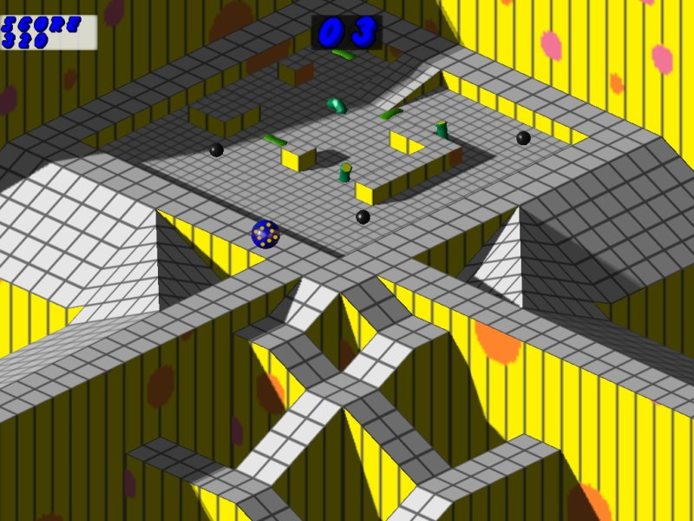
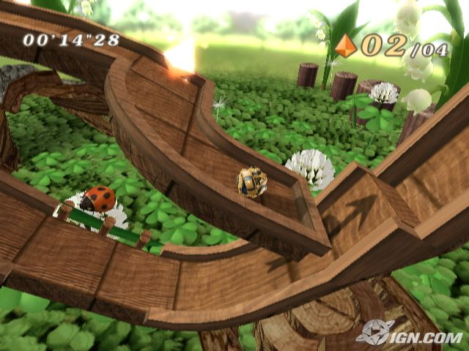
1. MARBLE MADNESS
Le projet devra recréer un niveau jouable 3D inspiré du jeu « Marble Madness ».
Une grande attention sera portée au gameplay.

Slide 40
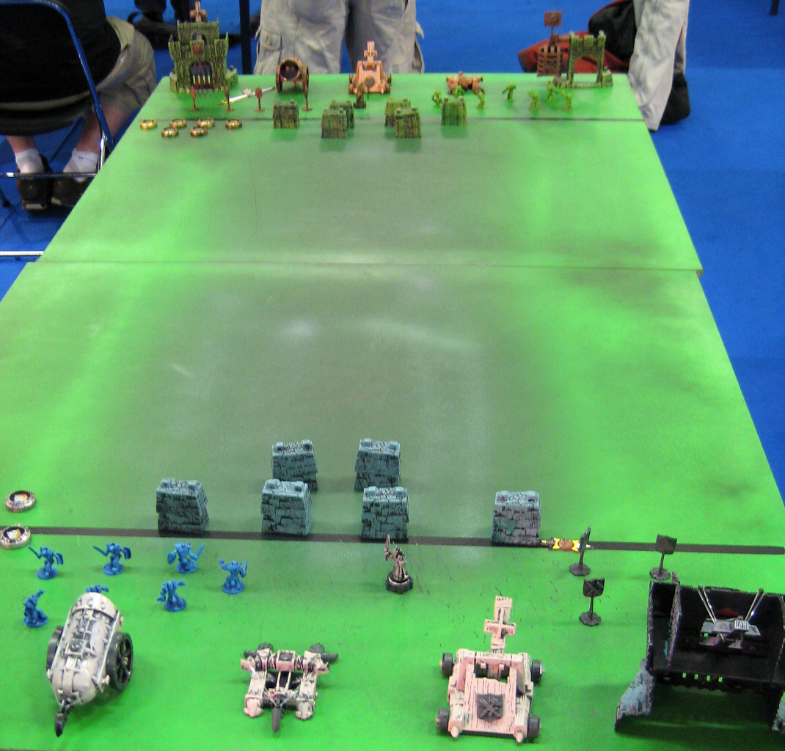
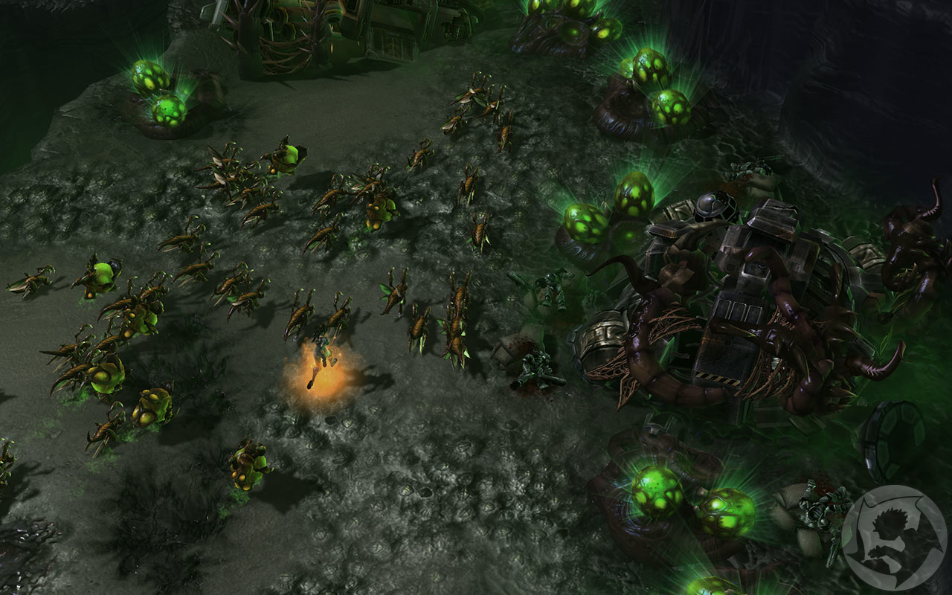
2. JEU DE STRATEGIE
Le projet devra recréer une démo jouable d’un jeu de stratégie orienté combat.
Dans ce projet, deux équipes s’affronteront : une piloté par le joueur et une piloté par une IA.
Chaque unité devra posséder une conscience propre.
La gestion des déplacements sera effectuée par des algorithmes de recherche de type A*.
Une grande attention devra être porté sur la partie IA. Le rendu pourra être effectué en 2D.

Slide 41
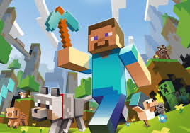
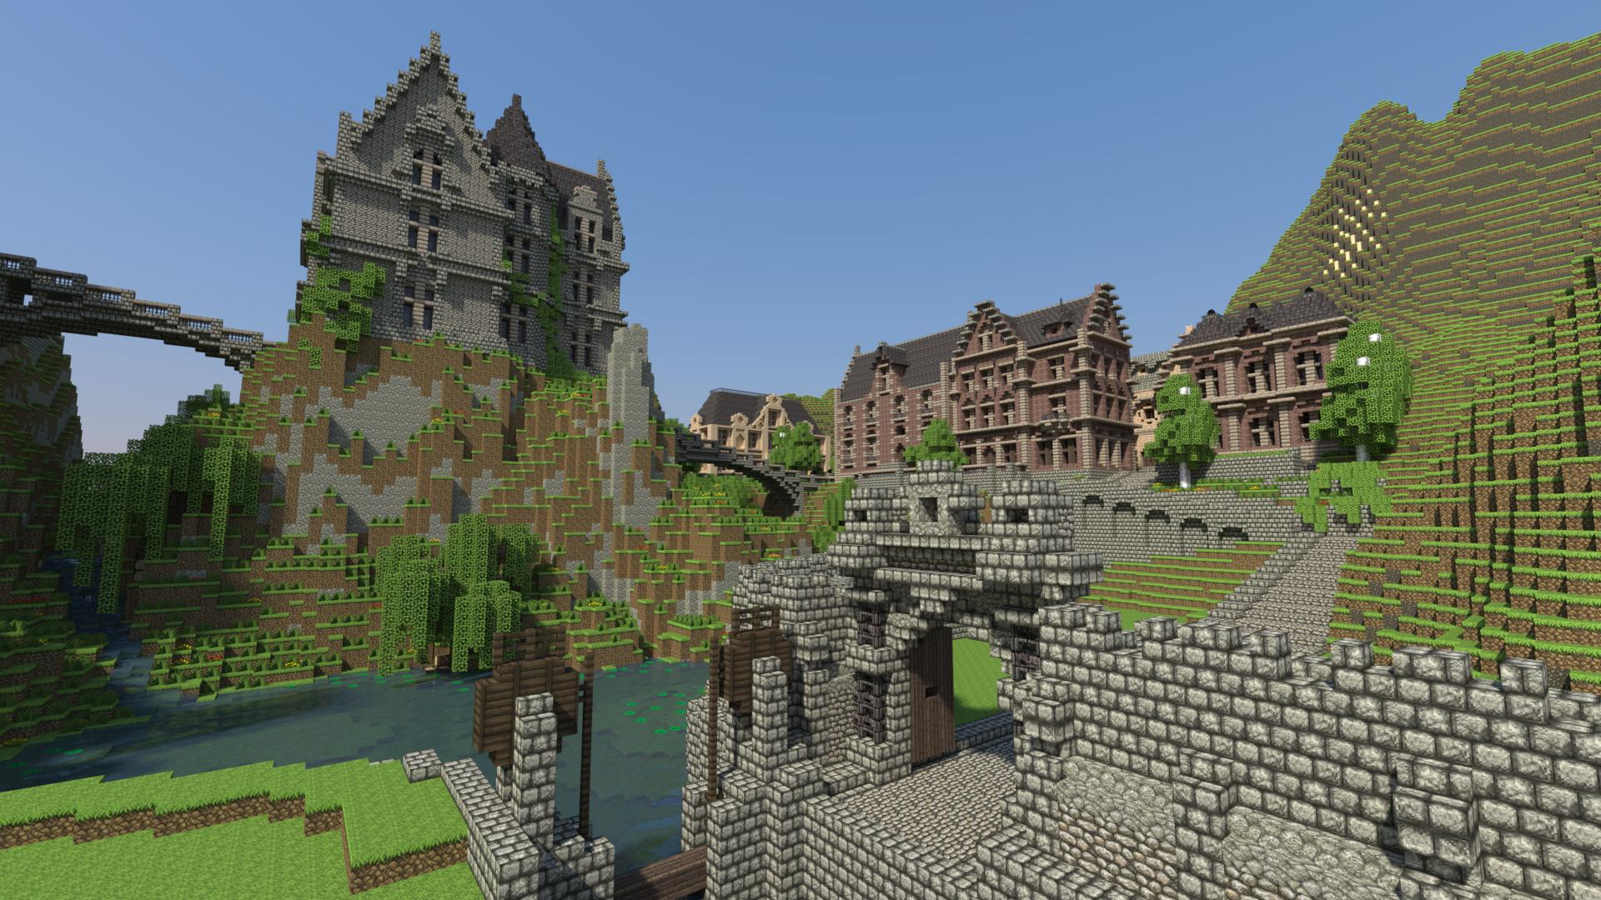
3. MINECRAFT
Le projet devra recréer un niveau jouable 3D inspiré du jeu « Minecraft ».
La carte devra être générée aléatoirement et posséder plusieurs écosystèmes.
Un certain nombre d’actions devront être possibles par le joueur (creuser, construire)
Il sera nécessaire d’animer les NPC.
Une grande attention sera portée à la gestion de la scène.

Slide 42
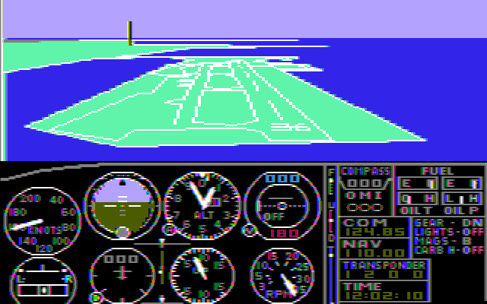
4. SIMULATEUR DE VOL
Réaliser un simulateur de vol en avion dans un univers infini.
Il faudra proposer des méthodes intuitives pour le contrôle des vitesses et des accélération dans les trois directions.
Il faudra gérer simultanément les défilement du décor, et les mises à jour du tableau de bord.

Slide 43
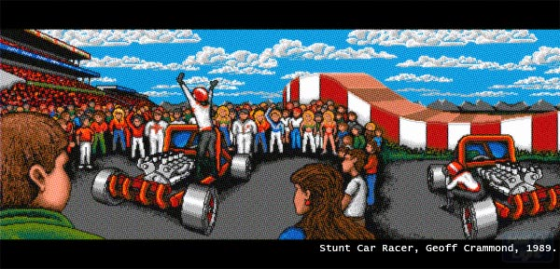
5.COURSE DE VOITURES
Réaliser un jeu de course de voiture en caméra subjective, dans le style
du jeu « stunt car racer », en gérant les déplacements, vitesses et accélérations du véhicules. Une attention particulière devra être apportée à la gestion des collisions entre le véhicule et le décor

Slide 44
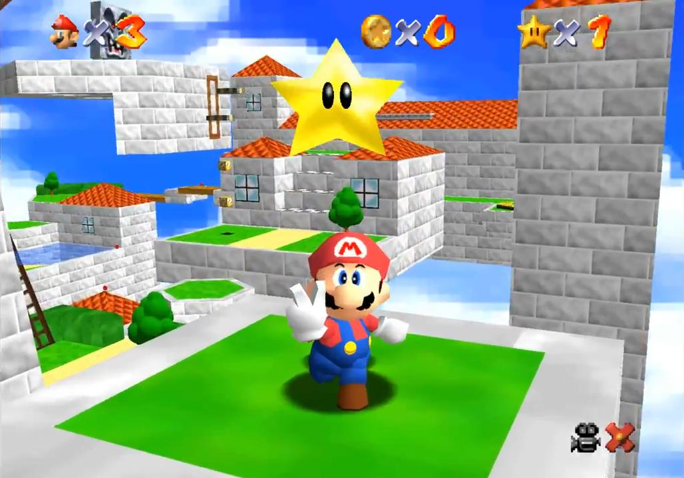
6.JEU DE PLATEFORME
Réaliser un jeu de plateforme dans le style de Super Mario 64 ou Galaxy.
Il faudra en particulier mettre en œuvre les animations du personnage principal et leur contrôle par le joueur.

